Slide 1


Муниципальная целевая модель наставничества для организаций, осуществляющих образовательную деятельность по общеобразовательным, дополнительным общеобразовательным программам и программам дошкольного образования в Киренском районе
Управление образования администрации Киренского муниципального района
Notes:
1

Slide 2

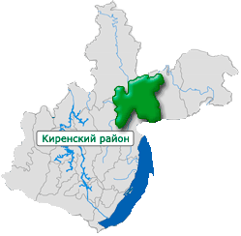
СОШ -10 ООШ-2 НОШ - 3
Сеть образовательных организаций Киренского района
Структура системы образования
Дошкольные организации -13
Общеобразовательные организации - 15
МАУ ДО ДЮЦ «Гармония» - 1
Управление образования администрации Киренского муниципального района
Notes:
2

Slide 3
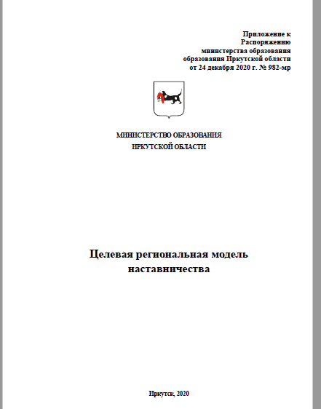
Управление образования администрации Киренского муниципального района

Slide 4
Актуальность внедрения муниципальной целевой модели наставничества для организаций, осуществляющих образовательную деятельность по общеобразовательным, дополнительным общеобразовательным программам и программам дошкольного образования в Киренском районе
Используемый понятийный аппарат
Управление процессом внедрения и реализации Целевой модели наставничества в образовательных организациях Киренского района
  Примерный комплект документов, необходимых для внедрения Целевой модели наставничества в Киренском районе
  Организация внедрения Целевой модели наставничества в районе
Приоритетные формы наставничества
  Форма наставничества «ученик — ученик»
  Форма наставничества «учитель — учитель»
  Форма наставничества «учитель — ученик»
Целевые показатели муниципальной системы наставничества и система мониторинга их достижения
  Основные целевые показатели эффективности внедрения муниципальной целевой модели наставничества Киренского района
  Проведение мониторинга достижения целевых показателей внедрения Целевой модели наставничества
Способы мониторинга наставнической деятельности
Управление образования администрации Киренского муниципального района
Notes:
4

Slide 5

Приоритетные формы наставничества для Киренского района
  Форма наставничества «ученик — ученик»
  Форма наставничества «учитель — учитель»
  Форма наставничества «учитель — ученик»
Управление образования администрации Киренского муниципального района
Notes:
5

Slide 6
Используемый понятийный аппарат
Наставничество — неформальный процесс обмена знаниями, социальным опытом, формирования навыков, компетенций, метакомпетенций и ценностей, психологическая поддержка, получаемая обучаемым в работе, карьере и профессиональном развитии через неформальное взаимообогащающем общение, основанное на доверии и партнерстве.
Наставник — участник программы наставничества, имеющий успешной опыт в достижении жизненного, личностного и профессионального результата, компетентный и готовый поделиться опытом и навыками, необходимыми для стимуляции и поддержки процессов самореализации и самосовершенствования наставляемого.
Наставляемый — участник программы наставничества, который через взаимодействие с наставником и при его помощи и поддержке решает конкретные жизненные, личные и профессиональные задачи, приобретает новый опыт и развивает новые навыки и компетенции. В конкретных формах наставляемый может быть определен термином «обучающийся».
Куратор — сотрудник организации, осуществляющей деятельность по общеобразовательным, дополнительным общеобразовательным программам который отвечает за организацию программы наставничества
Управление образования администрации Киренского муниципального района
Notes:
6

Slide 7
Управление образования администрации Киренского муниципального района

Slide 8
Показатель | Источник | 2021 | 2024
Доля обучающихся ОО, вовлеченных в различные формы сопровождения и наставничества, % | Федеральный проект «Современная школа» национального проекта «Образование» | 10 | 70
Доля обучающихся ДОО, вовлечена различные формы сопровождения наставничества и шефства, % | Федеральный проект «Успех каждого ребенка» национального «Образование» | 10 | 70
Доля учителей в возрасте до 35 лет, вовлеченных в различные формы поддержки и сопровождения в первые три года работы, % | Федеральный проект «Учитель будущего» национального «Образование» | 10 | 70
Доля детей и подростков от 15 до 19 лет, вошедших в программы наставничества в роли наставника, % | Целевая модель наставничества (распоряжение Минпросвещения России от 25.12.2019 № P-145) | 2 | 10
Уровень удовлетворенности наставляемых участием в программам наставничества, % (опросный) |  | 50 | 85
Уровень удовлетворенности наставников участием в программах наставничества, % (опросный) |  | 50 | 85
Управление образования администрации Киренского муниципального района

Slide 9
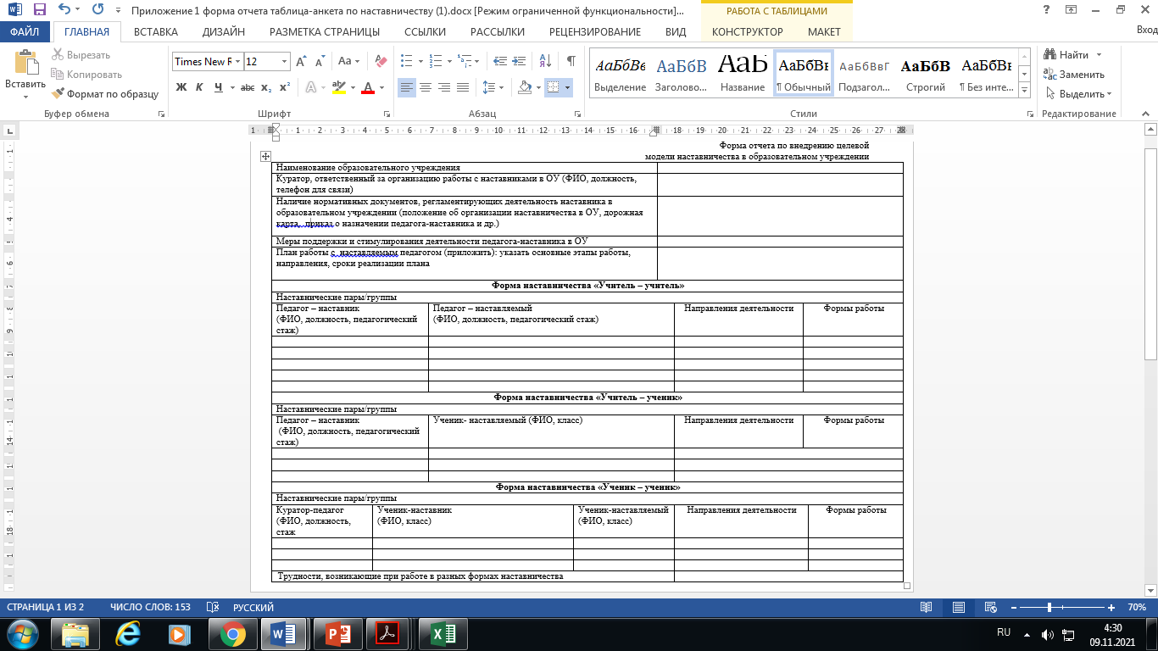
Управление образования администрации Киренского муниципального района

Slide 10

Спасибо
Управление образования администрации Киренского муниципального района

